Slide 1
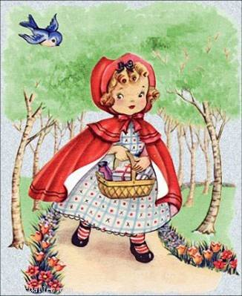
…Kırmızı Başlıklı Kız…

Slide 2
Bir zamanlar küçük bir kız varmış. Annesi ona üzerinde kırmızı başlığı olan bir pelerin almış. Kız bu pelerini çok seviyormuş ve nereye gitse onu giyiyormuş. Bu nedenle de herkes ona Kırmızı Başlıklı Kız diyormuş. Bir gün “Kırmızı Başlıklı Kız!” diye seslenmiş kızın annesi. “Büyükannen hâlâ hasta. Hadi giyin de, ona yaptığım şu çöreği götür.”

Slide 3
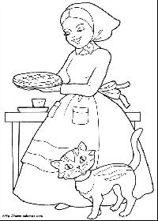

Slide 4
Kırmızı Başlıklı Kız da elbisesini giymiş, üzerine kırmızı başlıklı pelerinini geçirmiş, başlığı çenesinin altında sıkıca bağlamış ve yola çıkmış.

Slide 5
Tavşan Ormanı’ndaki yoldan ayrılma sakın!” diye seslenmiş annesi arkasından.
“Ayrılmam anne,” demiş Kırmızı Başlıklı Kız. Tam ormana girmiş, birkaç adım atmış ki, çalılıkların arasından bir ses duymuş. Yola birden bir kurt fırlamış.
Kırmızı Başlıklı Kız korkusundan az kalsın elindeki sepeti düşürüyormuş. “Nereye böyle küçük kız?” diye sormuş kurt.

Slide 6
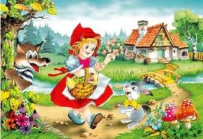

Slide 7
Büyükanneme gidiyorum,” demiş Kırmızı Başlıklı Kız. “Tavşan Ormanı’nın sonundaki ilk ev. Büyükannemin sağlığı pek iyi değil.
“Bilmiyordum. Bak sana ne diyeceğim. Ben gidip büyükannene senin yolda olduğunu haber vereyim. Yalnız sakın yolda oyalanayım falan deme, olur mu? Başına bir şey gelmesini istemeyiz, öyle değil mi?”
Kurt oradan hemen kaçmış! Çünkü yakınlarda bir oduncu dolaşıyormuş. Eğer kızı hemen orada yerse, oduncunun kızın yardımına koşacağını biliyormuş.

Slide 8
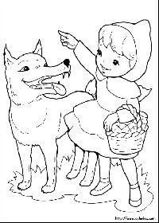

Slide 9
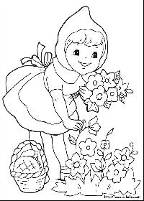
Kırmızı başlıklı Kız, çiçek toplayarak, kelebeklerin peşinden koşarak, kuş seslerini dinleyerek yolda ağır ağır ilerlerken kurt kestirmeden büyükannenin evine varmış, kapıyı çalmış.

Slide 10
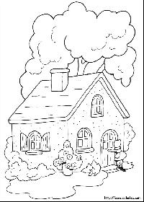
“Kim o?” diye seslenmiş içeriden yaşlı kadın. Kurt sesini değiştirerek, “Benim, Kırmızı Başlıklı Kız,” demiş. “Çayın yanında yemen için sana çörek getirdim.” “Kapı açık güzelim,” diye seslenmiş büyükanne. Kurt hemen içeri girmiş. Öyle açmış ki! Günlerdir hiçbir şey yememiş. Bu yüzden büyükanneyi çiğnemeden bir lokmada yutuvermiş. Biraz sonra Kırmızı Başlıklı Kız büyükannenin kapısını çalmış.

Slide 11
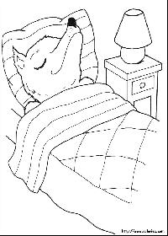
“Kim o?” diye seslenmiş kurt yumuşak bir sesle.
“Benim, Kırmızı Başlıklı Kız.”
“Kapı açık güzelim,” diye seslenmiş kurt. “İçeri gir!”

Slide 12
Kırmızı Başlıklı Kız bir an için tereddüt etmiş. ‘Büyükannemin sesi ne kadar da garip böyle?’ diye düşünmüş. Sonra büyükannesinin hasta olduğu gelmiş aklına ve kapının mandalını kaldırıp açarak içeri girmiş.
Kurt, büyükannenin geceliğini giymiş, onun başlığını ve gözlüğünü takmış yatakta yatıyormuş.

Slide 13
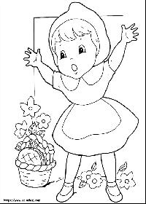

Slide 14
Kurt:“Elindekileri oraya bırak da yanıma gel canım,” demiş.
Kırmızı Başlıklı Kız çöreği yatağın yanındaki küçük masanın üzerine koymuş, ama hemen kurdun yanına gitmemiş. Çünkü büyükannesi bir tuhaf görünüyormuş.
“Kolların neden bu kadar büyük büyükanne?”
Kurt:“Seni daha iyi kucaklamak için!” demiş.
“Kulakların neden büyük, peki?”
Kurt:“Seni daha iyi duyabilmek için!” demiş.
“Gözlerin neden kocaman, peki?”
Kurt:“Seni daha iyi görebilmek için,” demiş.
“Dişlerin neden sivri peki?”
Kurt:“Seni daha iyi yiyebilmek için,” demiş.

Slide 15
Bunu söyledikten sonra kurt artık daha fazla kendine engel olamamış ve yorganı bir tarafa atarak yataktan fırladığı gibi Kırmızı Başlıklı Kız’ı bir lokmada yutmuş. Sonra da karnı doyduğu için keyfi yerine gelmiş ve uyumuş. Ama kurt çok kötü horluyormuş. Evin önünden geçen bir avcı onun horultularını duymuş. Avcı içeri girerek kurdu vurmuş, sonra da önce Kırmızı Başlıklı Kız’ı sonra büyükanneyi dikkatle kurdun içinden çıkarmış.

Slide 16
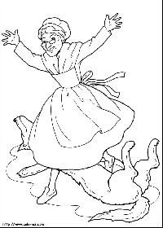

Slide 17
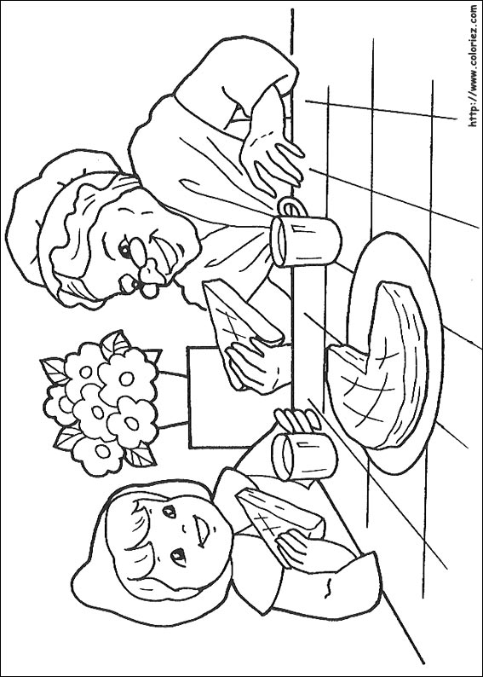
Büyükanne, Kımızı Başlıklı Kız’ın ona getirdiği çöreği afiyetle yemiş.

Slide 18
BELİRSİZ GEÇMİŞ ZAMAN
Belisiz Geçmiş Zaman Ekleri:
a, ı = mış
e, i, = miş
o, u = muş
ö, ü = müş

Slide 19
al– mış – ım al – mış - ız al –mış – sın al – mış - sınız al – mış al – mış – lar
- Annesi, küçük kıza ne almış?
-Annesi, küçük kıza kırmızı bir pelerin almış.

Slide 20
ye – me – miş – im ye – me - miş –iz ye – me- miş –sin ye – me – miş – siniz ye – me- miş ye – me – miş – (ler)
- Kurt günlerdir bir şey yememiş.

Slide 21
oku – muş muyum? oku –muş muyuz? oku –muş musun? oku – muş musunuz? oku – muş mu? oku –muş mu?
(oku- muş- lar mı ? )
-Avcı kurdu vurmuş mu?
-Evet, avcı kurdu vurmuş.

Slide 22
TEŞEKKÜRLER
Feyhan RUŞİD
Üsküp YETKM

